Slide 1
Bayesian Filter Robotics Algorithm
2023.05.14
Hyeon-Jin Jung

Slide 2
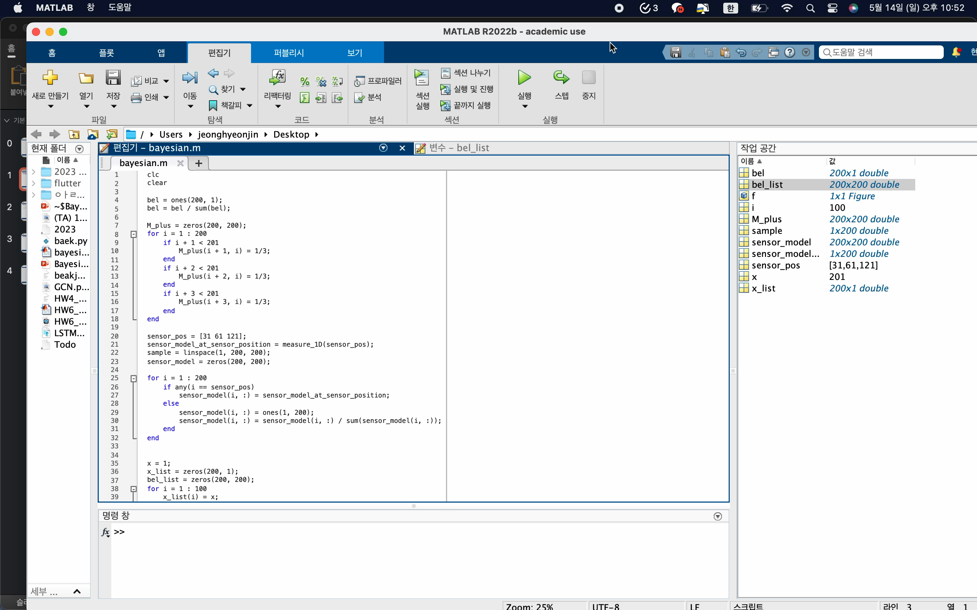
Bayesian Filter – 1D
베이시안 필터
가우시안 분포를 따르는 sensor_model이 sensor에 닿으면 bayesian filter에 의해 현재 로봇의 위치를 확률적으로 파악

Slide 3
Q&A

